Slide 1
Microcavidad Láser
Edgar Samuel Arroyo Rivera

Slide 2
Introducción
¿Cuáles son las 4 cosas que conforman un láser?
Procesos radiativos en un láser
Cuántica de una Microcavidad
¿Cómo está conformado un láser y qué función tienen los semiconductores en éste tipo de láser?
Microláser
Conclusiones

Slide 3
Sistema Láser
Medio Activo
Proporciona la sustancia responsable de la emisión luminosa.
Método de Bombeo
Permite excitar al medio para llevarlo a una condición de inversión de población necesaria para que se pueda dar la operación al sistema.
Cavidad Resonante
Responsable de la amplificación y facilita la radiación estimulada.
Extracción Parcial
Cómo se extrae luz coherente del sistema

Slide 4
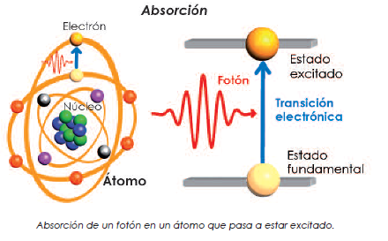
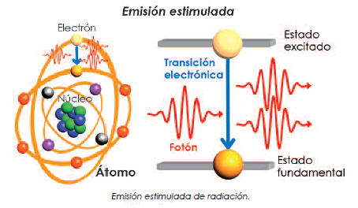
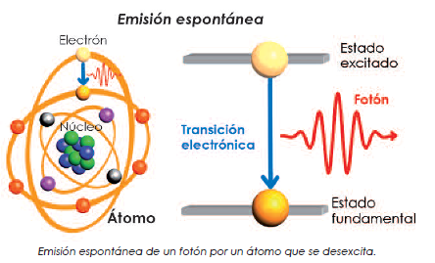
Procesos radiativos en un láser
Dispositivo que utiliza la emisión estimulada de radiación en un medio apropiado para generar un haz de luz cuyas características especiales de monocromaticidad, coherencia y direccionalidad se encuentran perfectamente controladas.

Slide 5
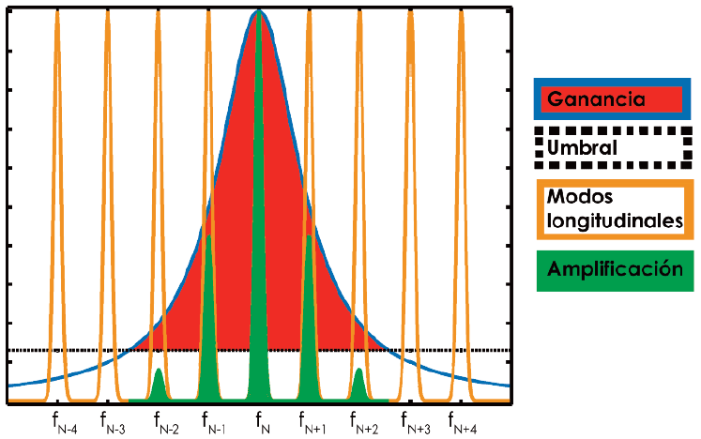
Curva de ganancia efectiva teniendo en cuenta los modos longitudinales.

Slide 6
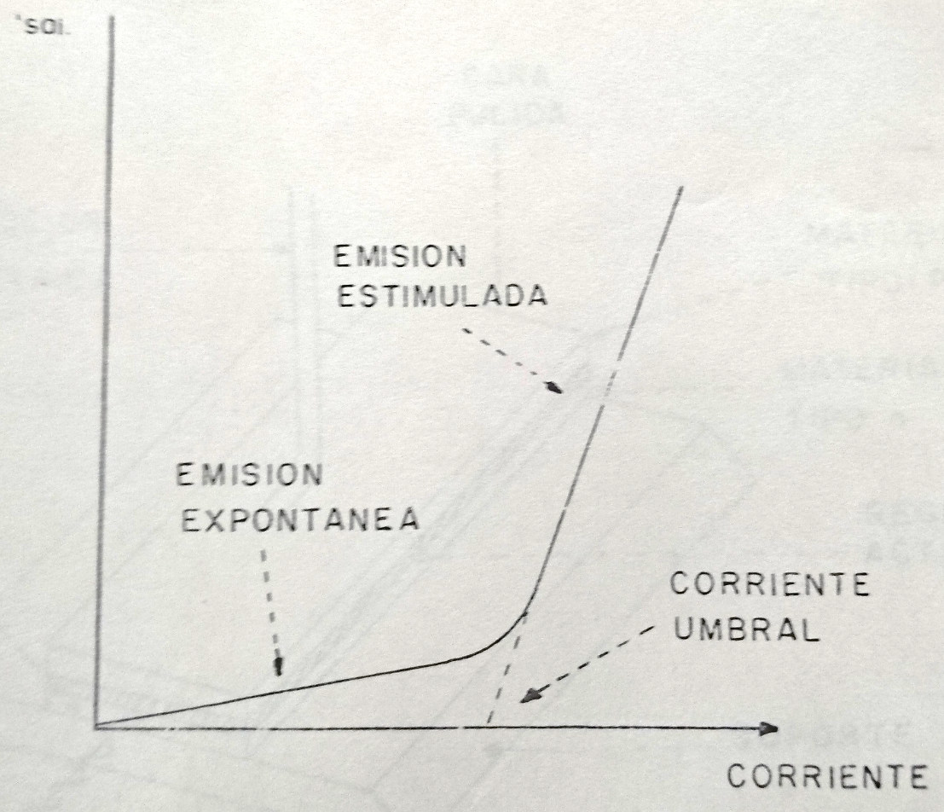
Potencia de salida de un láser semiconductor como función de la corriente de entrada
Zona 1: potencia umbral aumenta lentamente con la corriente, proceso dominante es la emisión espontánea y la luz emitida es de naturaleza incoherente.
Zona 2: la potencia aumenta rápidamente con la corriente y la energía luminosa es coherente por ser emisión estimulada el proceso dominante.

Slide 7
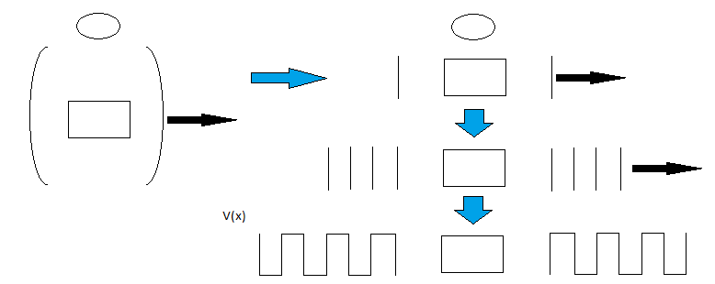
Explicación cuántica de una Microcavidad
Barreras de potencial

Slide 8
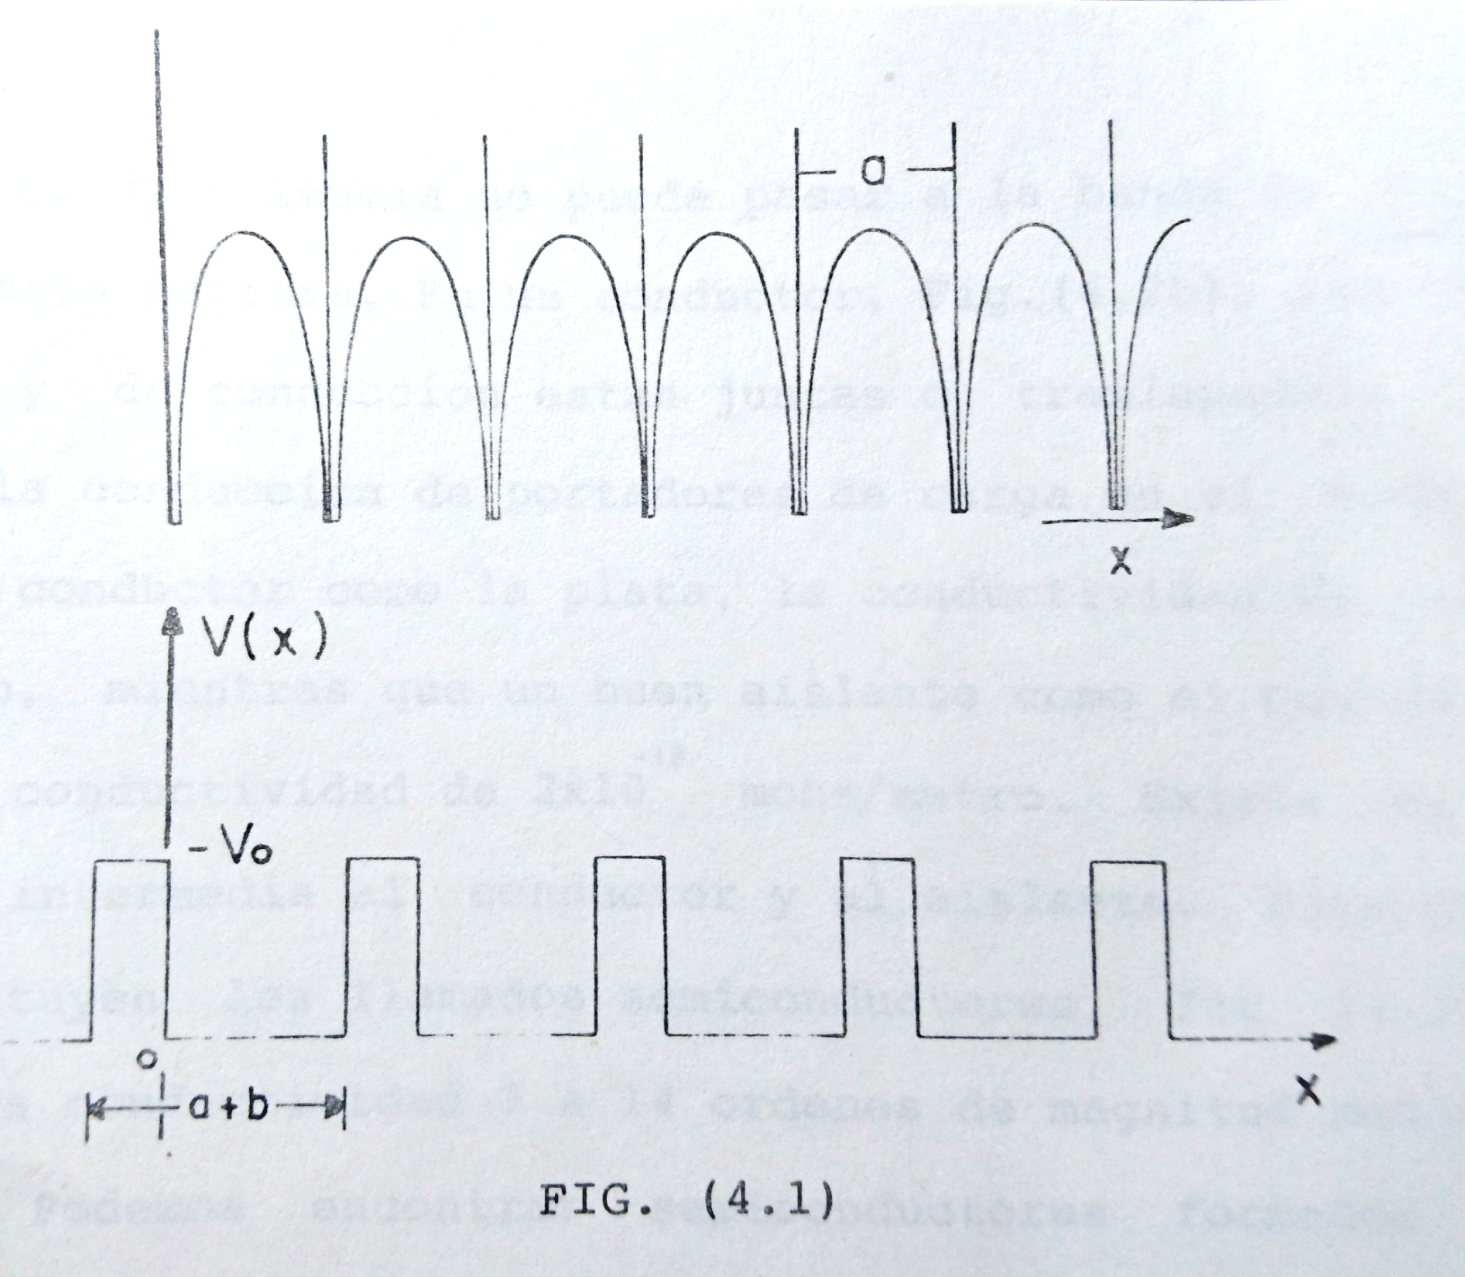
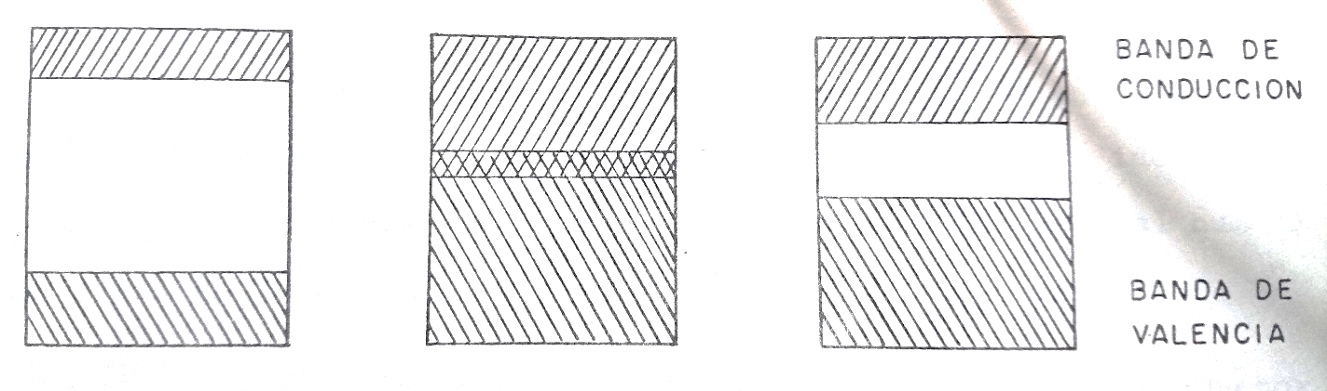
SEMICONDUCTORES
La teoría del funcionamiento y operación se encuentra en la física del estado sólido (teoría de bandas).

Slide 9
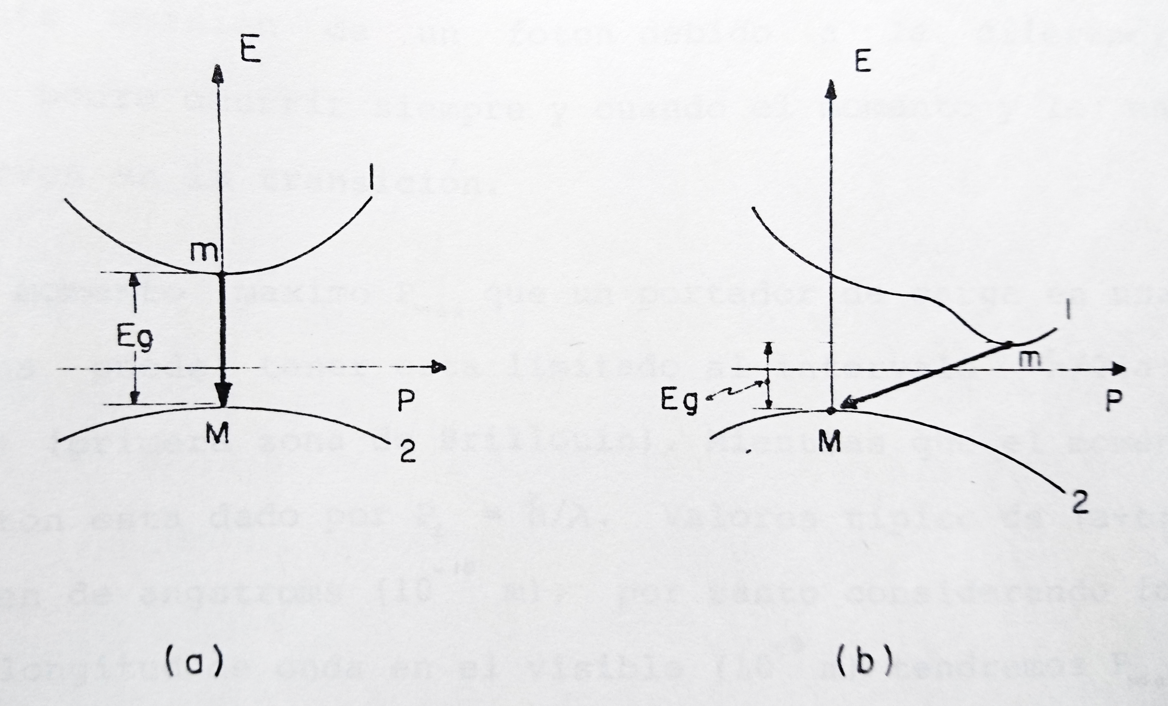
La energía de un portador de carga en un semiconductor es función de su momento y éste del vector de onda.

Slide 10
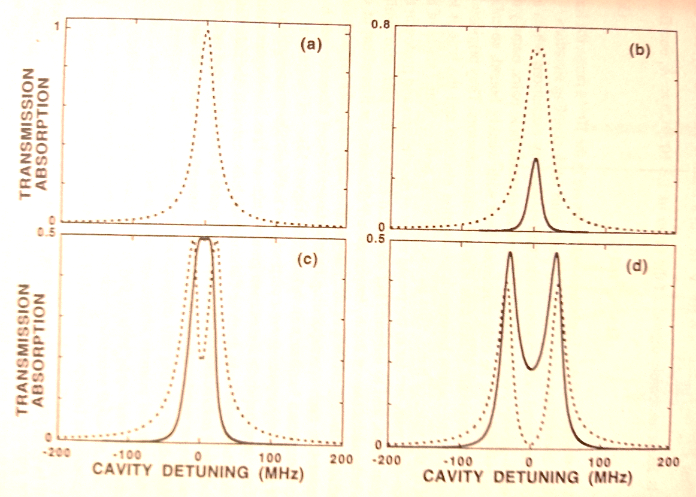
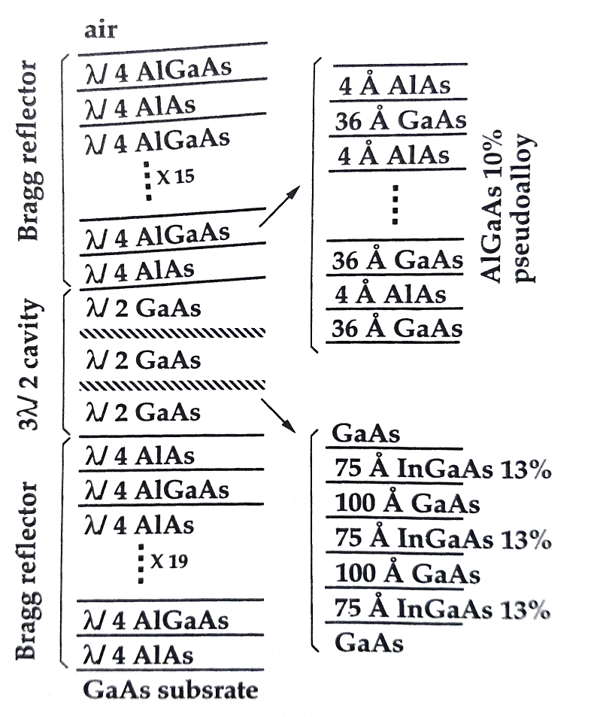
Representación esquemática del stack de Bragg
Régimen de Acoplamiento Fuerte

Slide 11
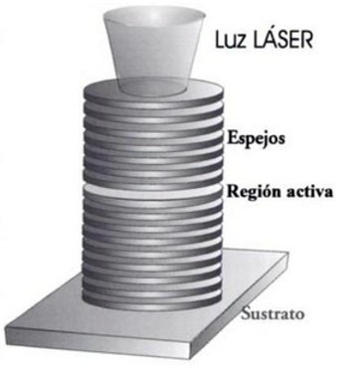
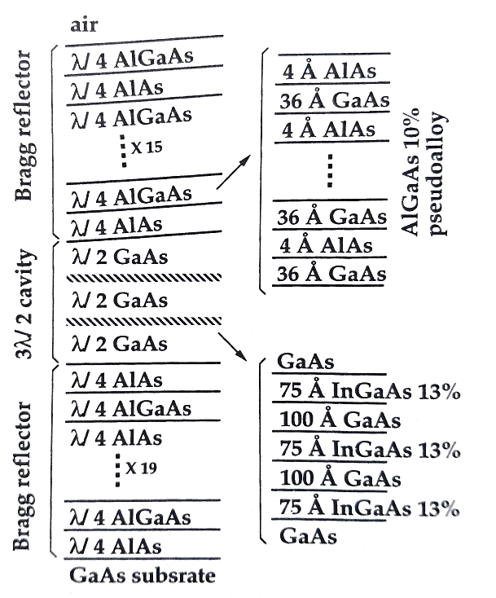
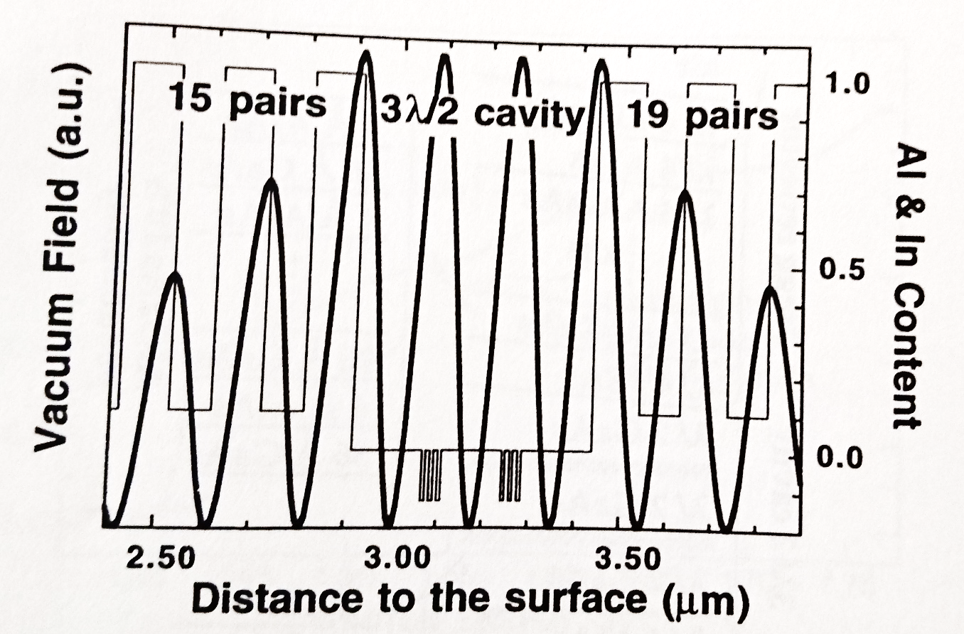
Microláser: conformado por una capa delgada semiconductora.
Eficiencia del 50%

Slide 12
La frecuencia de Rabi

Slide 13
Conclusiones
Las microcavidades láser, al ser de un volumen muy pequeño hay menos modos de interacción y mayor energía de salida.
Debido a su corriente umbral más corta se convierte en un láser que requiere menos energía para emitir
Con este tipo de configuración y refinamientos en su construcción, estos láseres han alcanzado rendimiento del 50%, a diferencia del rendimiento típico del 30% que califica a los láseres de diodo convencional.
Se alcanza el régimen de acoplamiento fuerte en este tipo de microcavidades semiconductoras y es observable a temperatura ambiente.

Slide 14
Referencias
E. González, El Láser: principios básicos (2003), Ed. Universidad Santo Tomás.
L. Novotny, B. Hecht, Principles of Nano-Optics (2006), Ed. Cambridge.
Yokoyama Hiroyuki; K. Ujihara; Spontaneous Emission and Laser Oscillation in Microcavities

